Slide 1
Organización Industrial
ICM-323 Ingeniería Comercial
Unidad I - Clase 1:
Mercados
Erik Muñoz Henríquez

Slide 2
Unidad I: Elementos de la Organización II
En esta unidad aprenderemos a analizar problemáticas empresariales y su estrategia competitiva a partir de la organización industrial donde operan entidades de distinta naturaleza.
Durante este periodo revisaremos:
Planteamiento y solución de problemas de optimización
Teoría de juegos
Decisiones óptimas según la organización industrial del mercado (competencia perfecta, oligopolio, monopolio, etc)
Discriminación de precios y estrategias de entrada y posicionamiento
Costos de transacción, comportamiento oportunista postcontractuales, asimetrías de información, señalización, relación de agencia.
Para esta unidad pueden reforzar los contenidos consultando los siguiente libros:
Tarzijan, J., Paredes, R. (2012). Organización Industrial para la estrategia empresarial, 3d. Pearson Educción de Chile. Capítulo Nº4

Slide 3
Evaluaciones
La Unidad II del curso de Organización Industrial tiene una ponderación del 50% del curso, lo cual se encuentra distribuido como:
Taller Nº1 (5%): 10-09-2025 (S2) y 11-09-2025 (S1)
Taller Nº2 (5%): 01-10-2025 (S2) y 02-10-2025 (S1)
Prueba Escrita Individual (30%): 08-10-2025 (S2) y 09-10-2025 (S1)
Presentación de Investigación (10%): 15-10-2025 (S2) y 16-10-2025 (S1)

Slide 4
Detalles presentación investigación
La presentación de investigación será en grupos de 3 o 4 personas, se asignará aleatoriamente un tema relacionado con los contenidos de la unidad.
Para este trabajo deben considerar lo siguiente:
Solo será presentación (evaluación de la competencia de expresión oral y escrita).
Presentarán solo dos integrantes del grupo, uno elegido por ustedes y otro elegido por el profesor el día de la evaluación.
Deben informar los integrantes del grupo hasta el martes 19/08 (S2) y el miércoles 20/08 (S1). En caso de no informar, se asignará aleatoriamente el grupo dentro de los no informados o en aquellos grupos que falten integrantes.
La presentación tendrá una duración máxima de 15 minutos y 5 minutos de preguntas.
La rubrica de evaluación será revisada la próxima clase y considerará (contenido y forma).
El documento de la presentación debe ser enviado a más tardar el domingo 12 de octubre.

Slide 5
¿Qué es la “Organización Industrial”?

Slide 6

Organización Industrial
“La organización industrial es una rama de la economía que estudia cómo funcionan los mercados y las industrias, analizando el comportamiento estratégico de las empresas y la interacción entre ellas, los consumidores y el marco regulatorio”.
El objetivo de la organización industrial es entender los métodos por los cuales operan las industrias para así mejorar su competitividad y sus contribuciones al bienestar económico, tanto de ellas como del lugar donde operan.

Slide 7
Pequeño repaso de matemáticas

Slide 8
Reglas de Derivación
Regla de la Constante
$$\frac{d}{dx}\left[c\right]=0$$
Comprobar con la forma general de la derivación
$$f^{′}\left(x\right)=\lim_{h→0}{\frac{f\left(x+h\right)−f\left(x\right)}{h}}$$
Regla de la potencia
$$\frac{d}{dx}\left[x^{n}\right]=nx^{n−1}$$

Slide 9
Reglas de Derivación
Regla del Factor Constante
$$\frac{d}{dx}\left[cf(x)\right]=c\frac{d}{dx}\left[f(x)\right]$$
Regla de la Suma
$$\frac{d}{dx}\left[f\left(x\right)+g(x)\right]=\frac{d}{dx}f\left(x\right)+\frac{d}{dx}g(x)$$

Slide 10
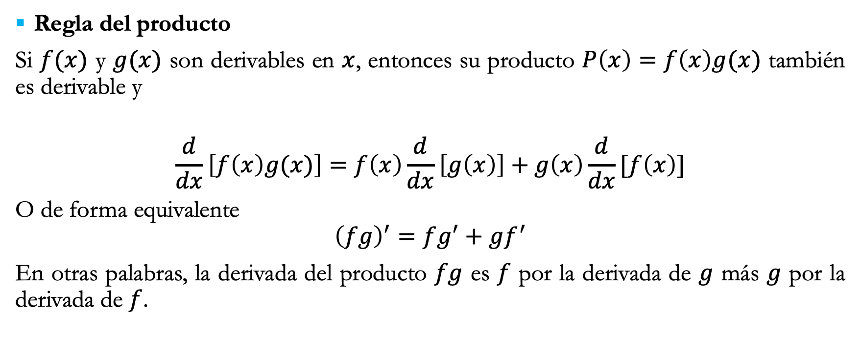
Reglas de Derivación
Regla del producto
Si $f(x)$ y $g(x)$ son derivables en $x$, entonces su producto $P\left(x\right)=f\left(x\right)g(x)$ también es derivable y
$$\frac{d}{dx}\left[f\left(x\right)g(x)\right]=f\left(x\right)\frac{d}{dx}\left[g\left(x\right)\right]+g\left(x\right)\frac{d}{dx}[f\left(x\right)]$$
O de forma equivalente
$${\left(fg\right)}^{′}=fg^{′}+gf^{′}$$
En otras palabras, la derivada del producto $fg$ es $f$ por la derivada de $g$ más $g$ por la derivada de $f$.

Slide 11

Ejemplo: Regla del producto
Considere la siguiente función
$$P\left(x\right)=(x−1)(3x−2)$$
Derive usando la regla del polinomio
Usando la regla del producto

Slide 12

Reglas de Derivación
Regla del cociente
Si $f(x)$ y $g(x)$ son derivables en $x$, entonces su producto $Q(x)=\frac{f\left(x\right)}{g\left(x\right)}$ también es derivable y
$$\frac{d}{dx}\left[f\left(x\right)g(x)\right]=\frac{g\left(x\right)\frac{d}{dx}\left[f\left(x\right)\right]−f\left(x\right)\frac{d}{dx}\left[g\left(x\right)\right]}{g^{2}(x)}$$
O de forma equivalente
$${\left(\frac{f}{g}\right)}^{′}=\frac{gf^{′}−fg^{′}}{g^{2}}$$

Slide 13

Ejemplo: Reglas de Derivación
Derive
$$Q\left(x\right)=\frac{x^{2}−5x+7}{2x}$$
Utilizando la regla de la potencia
Utilizando la regla del cociente

Slide 14
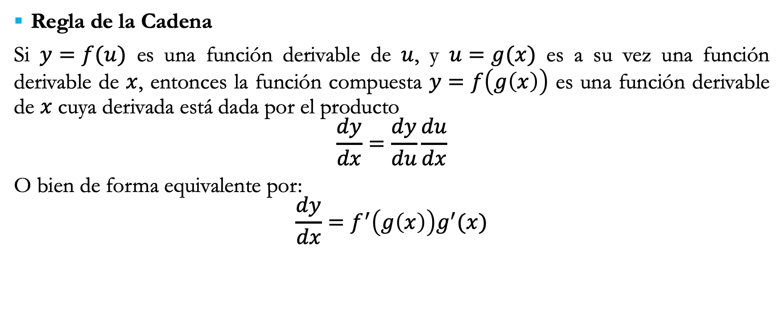
Reglas de Derivación
Regla de la Cadena
Si $y=f(u)$ es una función derivable de $u$, y $u=g(x)$ es a su vez una función derivable de $x$, entonces la función compuesta $y=f\left(g\left(x\right)\right)$ es una función derivable de $x$ cuya derivada está dada por el producto
$$\frac{dy}{dx}=\frac{dy}{du}\frac{du}{dx}$$
O bien de forma equivalente por:
$$\frac{dy}{dx}=f^{′}\left(g\left(x\right)\right)g^{′}(x)$$

Slide 15

Ejemplo: Reglas de la Cadena
$$f\left(x\right)={\left(3x^{2}+2x\right)}^{5}$$

Slide 16

Derivada en Funciones de Varias Variables
Supongamos que tenemos la siguiente función
$$f\left(x,y\right)=x^{2}y+3xy^{2}$$
Como obtendríamos
$$\frac{df(x,y)}{dx}=?$$
$$\frac{df(x,y)}{dy}=?$$

Slide 17
Derivada de una Función Logarítmica
Si $f\left(x\right)=\ln\left(x\right)$ entonces, la derivada es:
$$\frac{d}{dx}\left[ln⁡(x)\right]=\frac{1}{x} para x>0$$
Por ejemplo, derive:
$$f\left(x\right)=x\ln\left(x\right)$$

Slide 18
Derivada de una Función Logarítmica
Derive la siguiente función
$$f\left(x\right)=\frac{ln\sqrt[3]{x^{2}}}{x^{4}}$$
Utilice sus conocimientos matemáticos para reducir la expresión y luego derive.
$$\frac{df(x)}{dx}=\frac{2}{3}\left[\frac{1−4\ln\left(x\right)}{x^{5}}\right]$$

Slide 19
Derivada de una Función Logarítmica
Derive la siguiente función
$$g\left(t\right)={\left(t+\ln\left(t\right)\right)}^{\frac{3}{2}}$$
Utilizando la regla de la cadena puede obtener esta derivada
$$g^{′}(t)=\frac{3}{2}{\left(t+\ln\left(t\right)\right)}^{\frac{1}{2}}\left(1+\frac{1}{t}\right)$$

Slide 20
Derivada de una Función Exponencial
Si $f\left(x\right)=e^{x}$ entonces, la derivada es:
$$\frac{d}{dx}\left[e^{x}\right]=e^{x} para ∀x∈ℝ$$
Regla de la Cadena para Funciones Exponenciales
Si $u(x)$ es una función derivable de $x$, entonces
$$\frac{d}{dx}\left[e^{u(x)}\right]=e^{u(x)}\frac{du}{dx}$$

Slide 21
Derivada de una Función Exponencial
Derive:
$$f\left(x\right)=e^{x^{2}+1}$$
$$f^{′}\left(x\right)=2xe^{x^{2}+1}$$

Slide 22
Sistemas de Ecuaciones

Slide 23
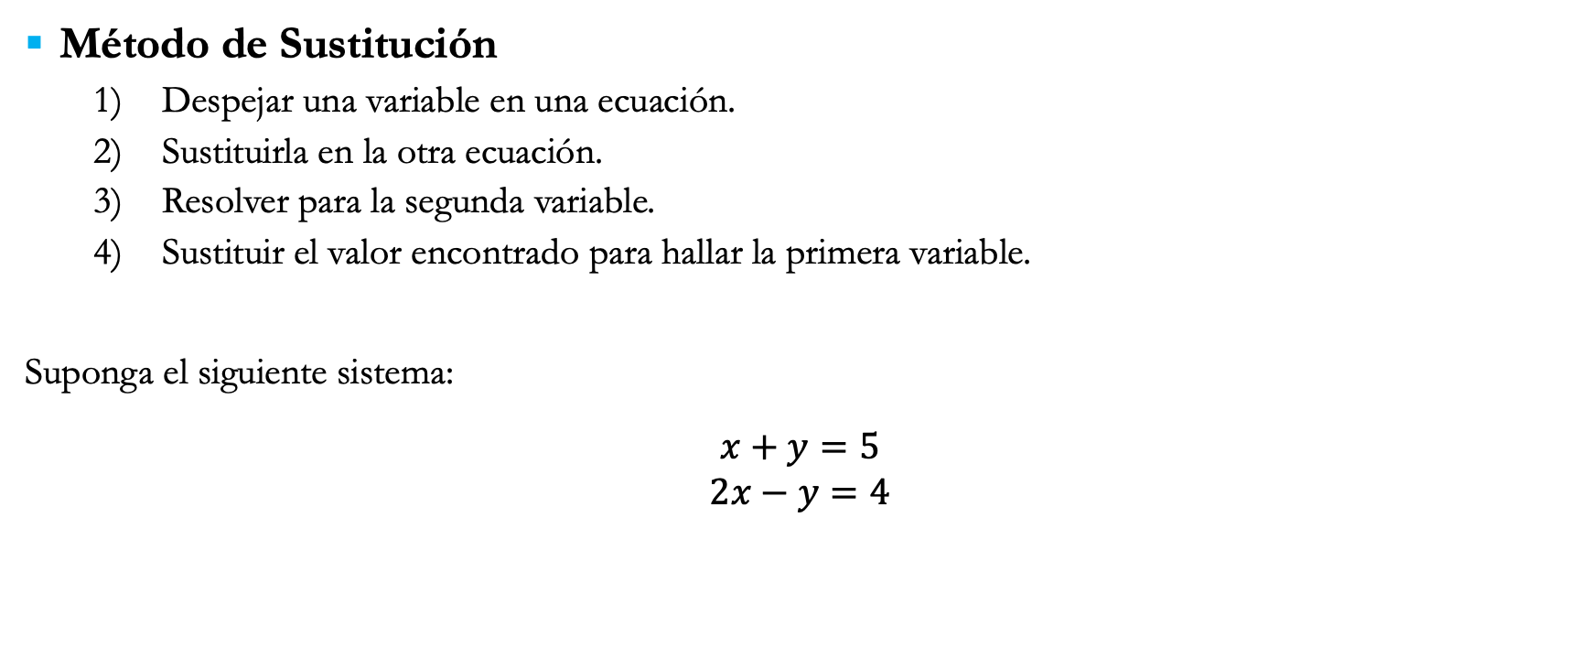
Resolución de un Sistema de Ecuaciones
Método de Sustitución
Despejar una variable en una ecuación.
Sustituirla en la otra ecuación.
Resolver para la segunda variable.
Sustituir el valor encontrado para hallar la primera variable.
Suponga el siguiente sistema:
$$\begin{matrix}x+y=5 \\ 2x−y=4\end{matrix}$$

Slide 24

Resolución de un Sistema de Ecuaciones
Método de Igualación
Despejar la misma variable en ambas ecuaciones.
Igualar las expresiones y resolver.
Suponga el siguiente sistema:
$$\begin{matrix}x+y=6 \\ 2x−y=3\end{matrix}$$

